Slide 1

Perfil de empleo
DESARROLLADOR DE APLICACIONES MÓVILES
Mayo de 2021

Slide 2

Hola, me llamo
Carlos Nieto
y trabajo como
Técnico especialista en ciberseguridad

Slide 3

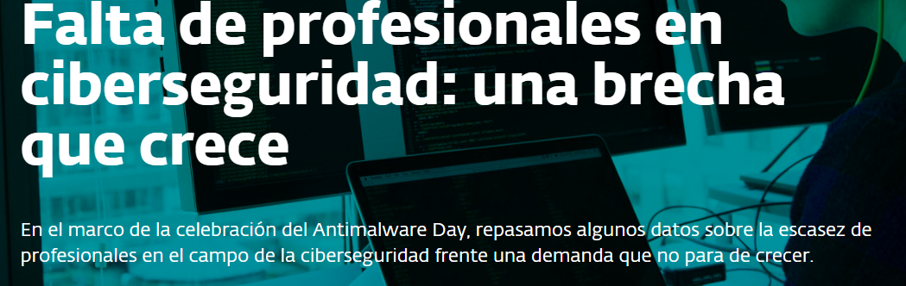
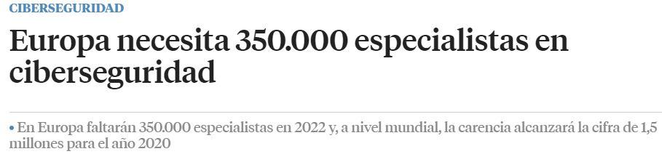
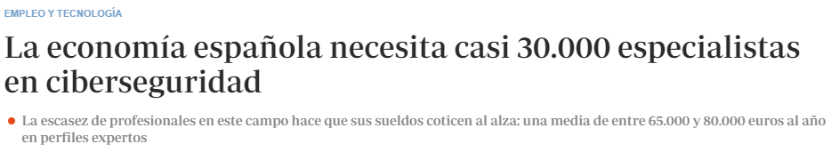
Mayo de 2021

Slide 4

Sobre mí y mi perfil laboral

Slide 5

Sobre mí y mi perfil laboral
Antiguo ciclo de grado superior en Sistemas de telecomunicación e informáticos.
Llevo 8 años trabajando en el ámbito de la ciberseguridad
(cuando empecé lo llamábamos seguridad informática).
He trabajado para prácticamente todos los grandes bancos de España en diversas áreas o proyectos de ciberseguridad en varias empresas (Los bancos suelen ser los que más demandas y exigencias de ciberseguridad tienen).

Slide 6
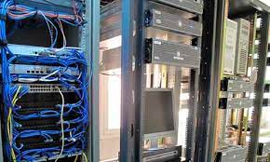
Sobre mí y mi perfil laboral
Siempre he trabajado vinculado a la ciberseguridad
Sistemas de fraude bancario en un SOC (Security Operations Center)
Gestión de incidentes en un CSIRT (Computer Security Incident & Respond Team)
Monitorización de fraude
Monitorización de sistemas de seguridad.
Certificaciones de análisis forense, ciber inteligencia y tecnologías SIEM (Security Information and Event Management)
Formación en CERT (Computer Emergency Response Team) y respuesta ante incidentes

Slide 7
Pero, ¿a qué me dedico realmente?

Slide 8
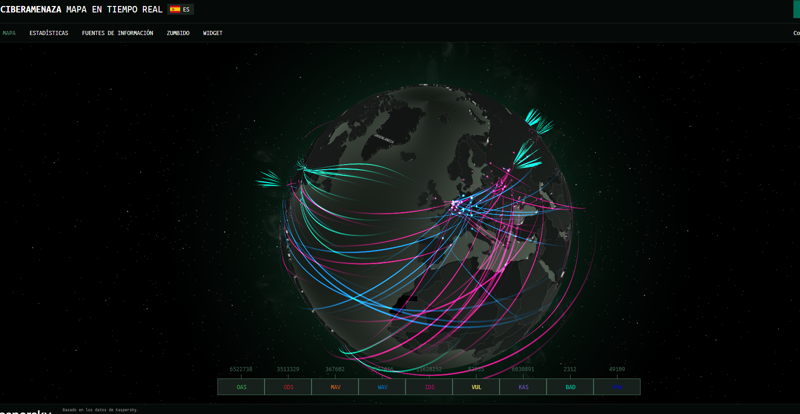
Pero, ¿a qué me dedico realmente?
https://cybermap.kaspersky.com/

Slide 9
Pero, ¿a qué me dedico realmente?
¿Qué hace un profesional de la ciberseguridad?
Controlar el desarrollo seguro del producto
Velar por el cumplimiento de todas las normativas del Reglamento General de Protección de Datos
Valorar el alcance de un intento de intrusión en la empresa
Decidir qué incidente es más urgente
Descubrir fallos de seguridad y solucionarlos
Mejorar todos los sistemas, arquitectura y herramientas de una compañía así como sus procesos.
Realizar un análisis forense cuando ha habido una intrusión
…
Mayo de 2021

Slide 10
Pero, ¿a qué me dedico realmente?
¿Qué hace un profesional de la ciberseguridad?
Ciberseguridad es la antigua “seguridad informática”. Antes la seguridad informática era un campo de estudio, dentro de la informática, donde la informática era también un campo de estudio..
Ahora la ciberseguridad es un área multidisciplinar. La informática deja de ser una disciplina puesto que está completamente instaurada en la sociedad a través de la tecnología.
Aprendizaje a través de habilidades, no de carreras universitarias.
Como se protegen a las empresas: proteger todos los sistemas conectados de cualquier amenaza, (especialmente externas), evaluar y minimizar los riesgos, y cumplir con unos protocolos.
La evolución de la ciberseguridad: da trabajo a psicólogos, criminólogos, periodistas, expertos en geopolítica e inteligencia, seguridad, abogados, etc. Es un área multidisciplinar por excelencia.
El profesional de ciberseguridad debe saber un poco de todo.

Slide 11
Pero, ¿a qué me dedico realmente?
En mi caso, las tareas que realizo suelen ser:
Análisis y gestión de incidentes
Gestión en SIEM (Security Information and event management) herramienta principal para cotejar la información de seguridad y sus eventos.
Evaluación de riesgos de las amenazas.
Recomendaciones y mitigación de las amenazas.
Ajuste de las diferentes herramientas utilizadas
IDS-IPS: Sistemas de detección y prevención de intrusiones. Algunas de las informaciones de estos sistemas irán redireccionados al SIEM.
Herramientas de detección de anomalías de seguridad: detectan otro tipo de eventos diferentes en los entornos en los que son configurados, departamentos, áreas, etc.
Evaluación de riesgos de las amenazas.
Coordinación del equipo técnico. Coordinar las tareas de los miembros del equipo y gestión de los recursos.
Preparación y tooling. Configuración y planificación de la incorporación o creación de nuevas herramientas aptas para poder realizar el trabajo de forma mas óptima.

Slide 12
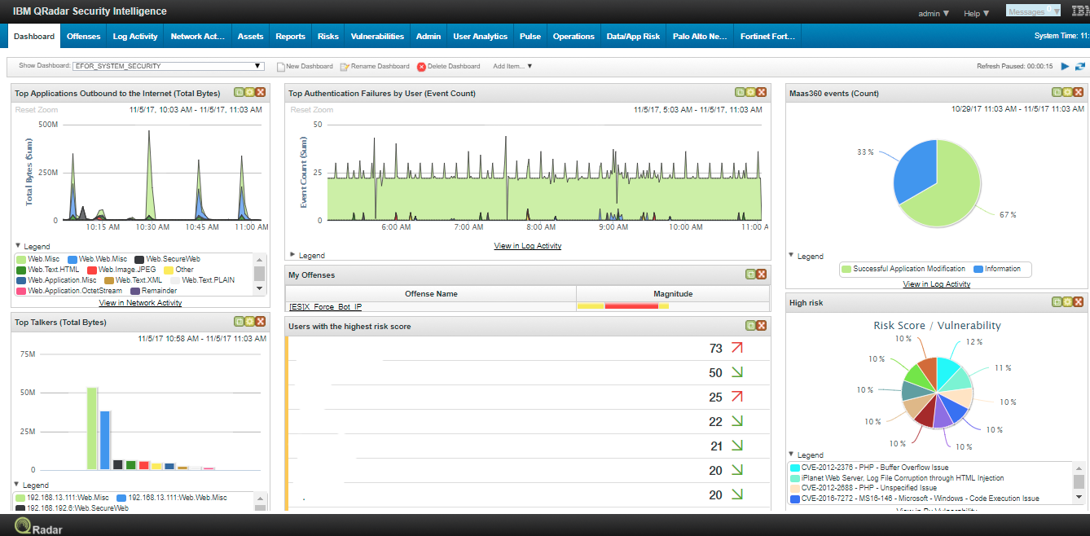
Pero, ¿a qué me dedico realmente?
Un ejemplo de gestión en SIEM (Security Information and event management)

Slide 13

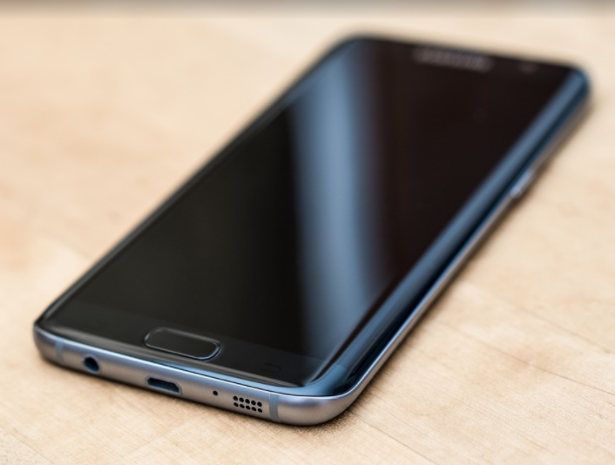
Pero, ¿a qué me dedico realmente?
Los equipos y software que suelo utilizar:
Portátil 14’, segunda pantalla 22’ – 36’ : elementos principales.
Teléfono móvil: para casos de guardias y/o comunicaciones.
Windows, Linux, Android como sistemas operativos.
Otros sistemas propietarios.

Slide 14
Pero, ¿a qué me dedico realmente?
Defensa
Blue team: equipo dedicado a la detección de eventos e incidentes en entornos reales y simulados.
Threat hunting: Equipo de búsqueda de amenazas, como el anterior pero proactivo.
Análisis forenses: Revisión de registros en máquinas, revisión de logs… Revisión de lo ocurrido en uno o varios sistemas con todas las técnicas disponibles.
Análisis de malware: Revisión de código, ejecución en entornos controlados, ingeniería inversa, utilización de herramientas específicas… etc.

Slide 15
Pero, ¿a qué me dedico realmente?
Simulación de ataques
Red team: equipo rojo de organización de simulaciones de ataque, comportamiento malicioso simulado, tests de penetración. Antagonista al equipo azul.
Pentesting: (Hacking éticos) serie de pruebas realizadas para comprobar las medidas de seguridad y configuraciones, etc.
Auditoría: Realización de una serie de pruebas de control con objetivo de demostrar que se cumplen unos mínimos requeridos.

Slide 16
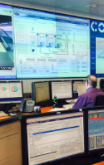
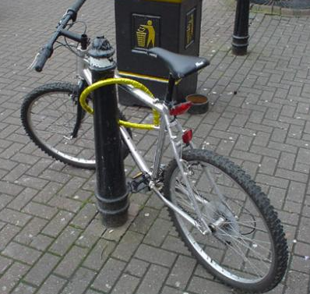
Pero, ¿a qué me dedico realmente?
Respuesta a incidentes
Monitorización: Utilizamos pantallas que indican
Vigilancia: Búsquedas en internet sobre las amenazas e información.
Análisis de eventos, análisis de vulnerabilidades. Paralelismo con el mundo físico. Revisar si las ventanas están cerradas.
Centralización de todos esos mensajes de logs, códigos de error en una plataforma de centralización de eventos de información SIEM (sistema de gestión de información y eventos de seguridad). Es un software que centraliza los mensajes de eventos de todos los sistemas en una plataforma.

Slide 17
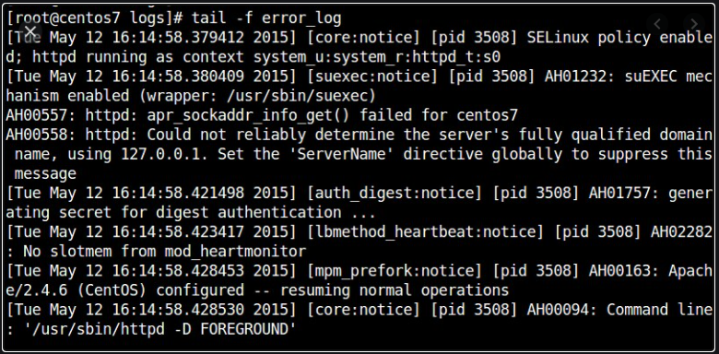



Pero, ¿a qué me dedico realmente?
Revisión de registros o logs
Miramos los registros de los dispositivos de seguridad para detectar cosas extrañas, cosas que no son normales o que se consideran potencialmente peligrosas. Estos mensajes se registran para ser revisados.

Slide 18
Pero, ¿a qué me dedico realmente?
Revisión de registros o logs
Podemos observar una búsqueda manual de un log de errores. Este tipo de mensajes son reenviados al SIEM para poder realizar una correlación entre una serie de reglas lógicas, para así detectar mensajes de error que sean relevantes para el funcionamiento de las máquinas.
Este ejemplo concreto revisa las últimas líneas de los eventos del log de error de una máquina Linux, (independientemente del servicio que haya detrás, servidor web, de aplicaciones, etc..)

Slide 19

Pero, ¿a qué me dedico realmente?
Anticipación: Buscamos en internet posibles amenazas y tratamos de adelantarnos para poner protecciones ante las nuevas tendencias
Tipos de ransomware
Amenazas a infraestructuras críticas
OT: Seguridad de tecnologías de la Operación, orientada a sistemas industriales.
IoT: Internet Of Things (Internet de las cosas)

Slide 20
Pero, ¿a qué me dedico realmente?
Caso de Éxito: Filtración de una Denegación de Servicio
Una denegación de servicio es un ataque mediante el cual un atacante hace muchas peticiones a una web para intentar bloquear por saturación esa web y dejar la web sin servicio.
Son muy habituales en bancos, e-commerce y ventas web.
Suelen ser una de las amenazas más relevantes para el negocio de este tipo de empresas ya que pueden impactar directamente en el negocio.

Slide 21
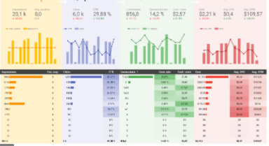
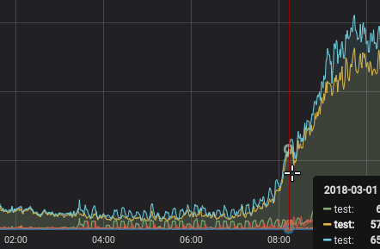
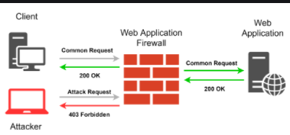

Pero, ¿a qué me dedico realmente?
Caso de Éxito: Filtración de una Denegación de Servicio
Se utilizó un WAF (Web Application Firewall) para filtrar un ataque en tiempo real desde una localización en China.
La intención era la de bloquear el servicio web de nuestra compañía a base de realizar muchas peticiones en muy poco tiempo, superando la capacidad de la web.
El dispositivo WAF fue configurado de una manera que generaba alertas a nuestro sistema de monitorización para alertarnos de esos ataques.
Lo vimos en nuestras herramientas de monitorización (pantallas grandes donde saltaban alertas)
Gracias a la alerta y a la previa configuración, se elimino la posibilidad de dejar a la pagina web sin servicio.
Como medida preventiva se bloqueó el origen de los ataques en todos los dispositivos.

Slide 22
¿Dónde me formé para trabajar en esto?

Slide 23
¿Dónde me formé para trabajar en esto?
Grado Superior en Sistemas de Telecomunicación e Informáticos. IES Prado Santo Domingo.
Master online ciberseguridad. IMF.
Certificación LISA Institute.
Certificaciones de la industria: Cisco CCNA, CCNP antiguos, …
Certificaciones agnósticas: CHFI Certificación informática forense…
Mayo de 2021

Slide 24
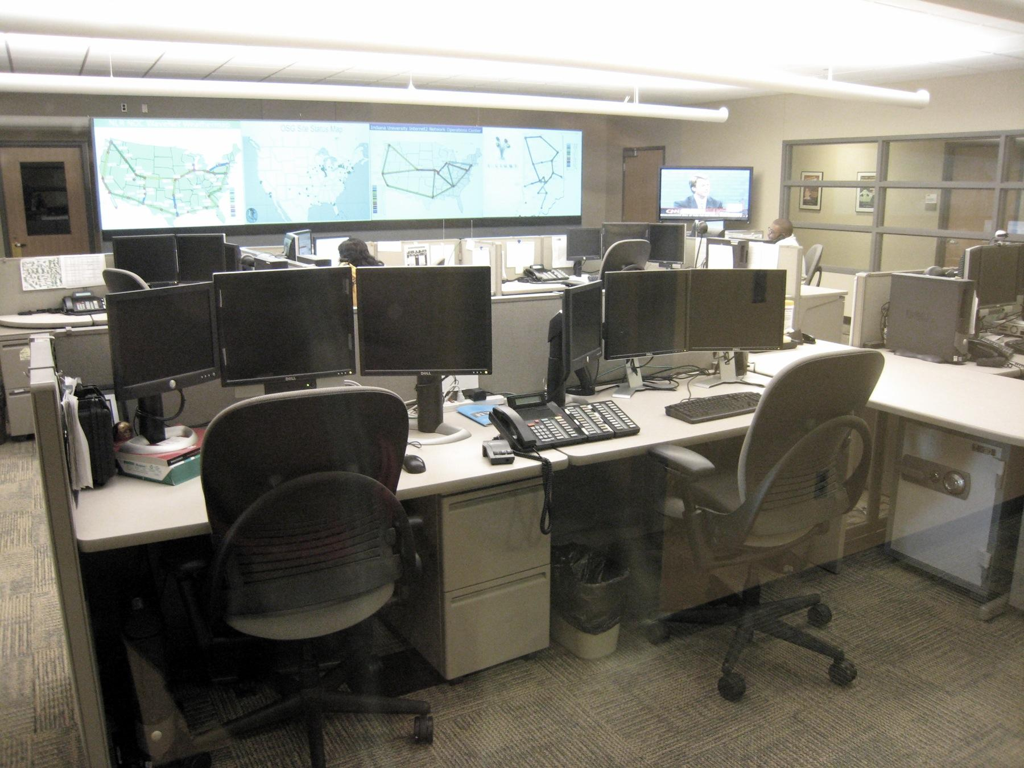
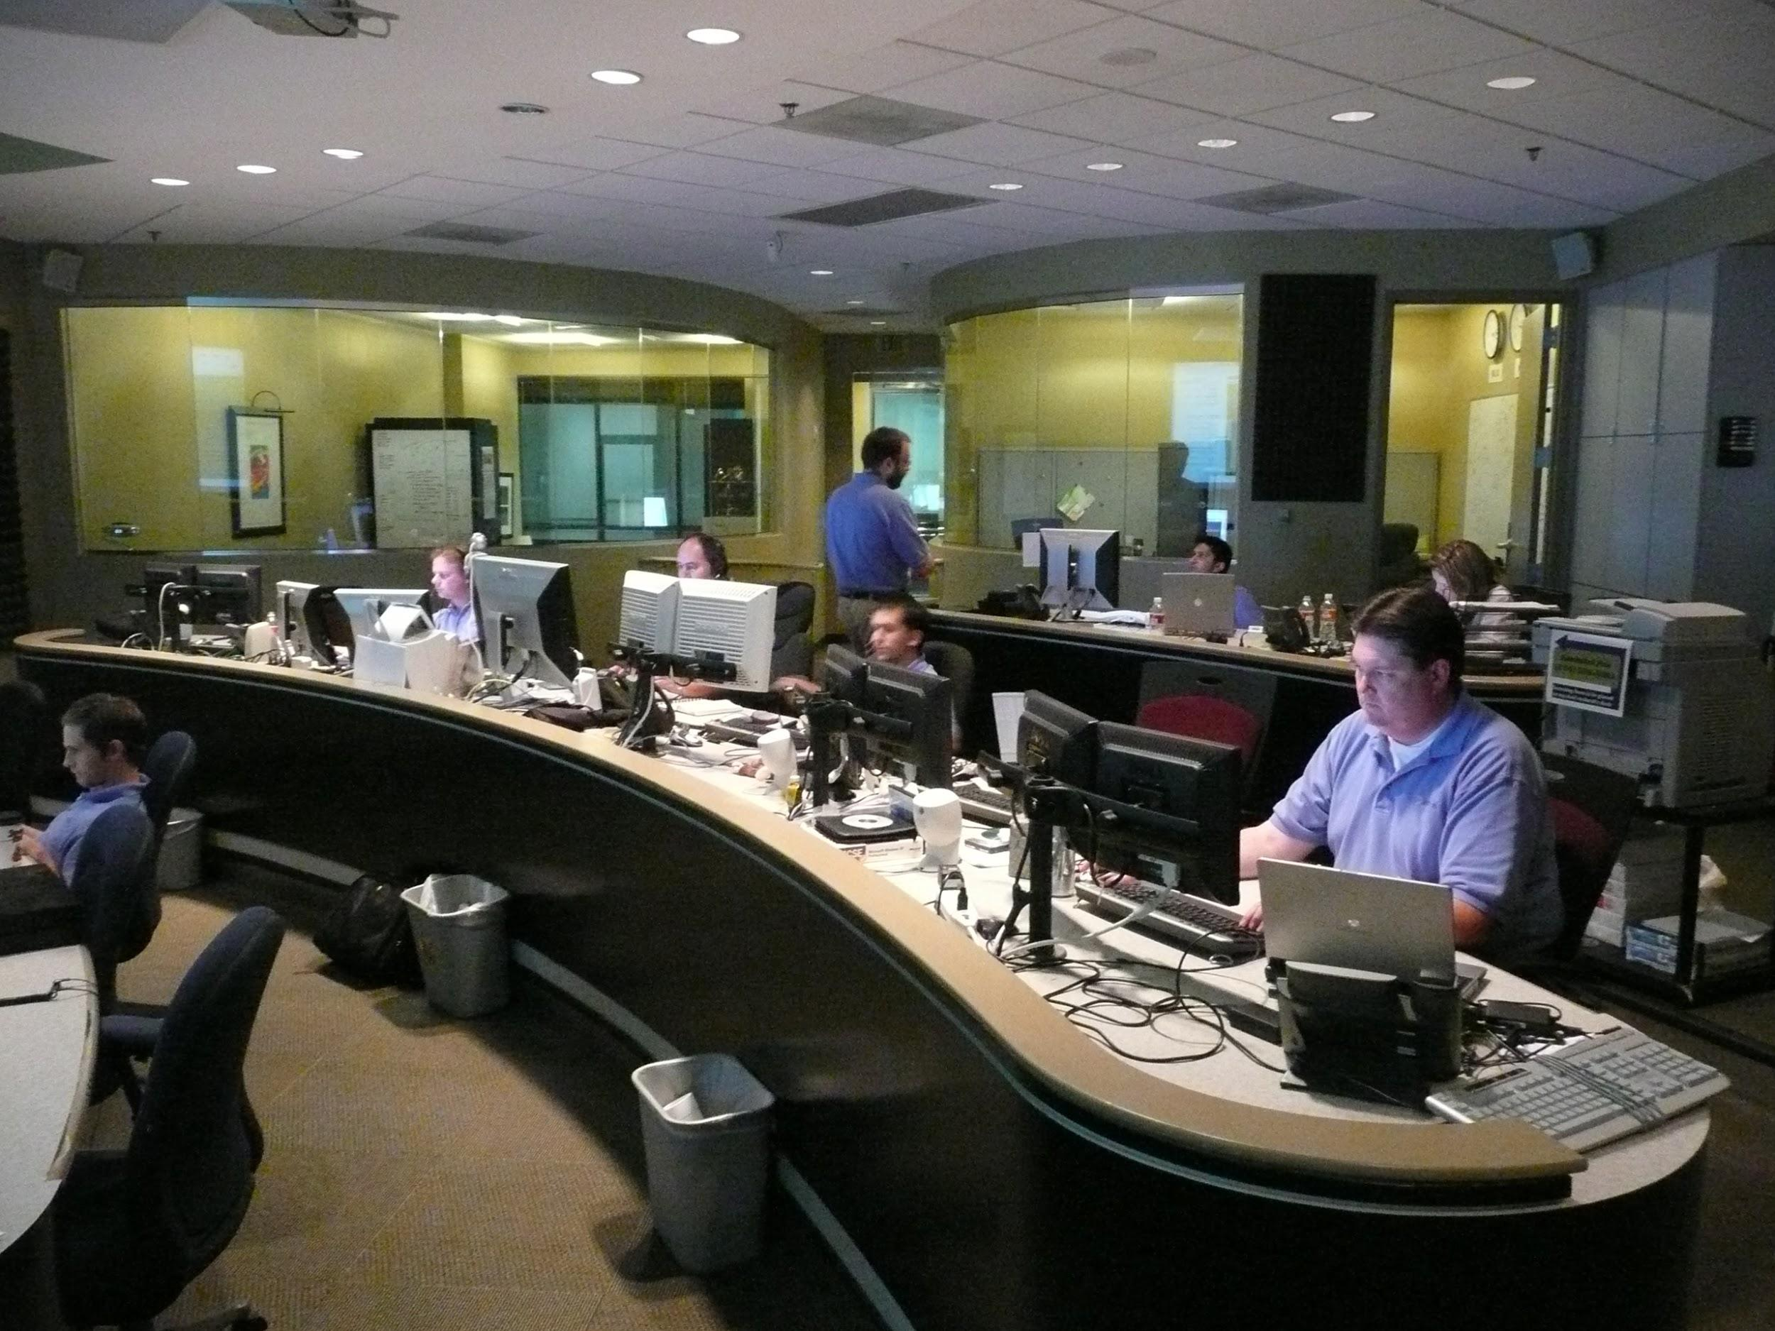
¿Qué opciones de formación existen?
Tener al menos un Grado Superior de FP en informática o carrera afín y un master sería idóneo.
Aunque esto podría cambiar en el futuro.
Comenzar en un SOC (Security Operations Center) para gente con poca experiencia sería el mejor camino: aprender trabajando.
Mayo de 2021

Slide 25
¿Qué opciones de formación existen?
Necesitas conocer cómo funcionan los ordenadores, los servidores, y prácticamente cualquier sistema de información.
Tienes que ser curioso, con mucha hambre de conocimiento y muy versátil.
A día de hoy hay miles de cursos, la mayoría de la gente que trabaja en esta área ha aprendido muchas cosas de forma autónoma, leyendo y entendiendo cómo funcionan las cosas.
Mayo de 2021

Slide 26
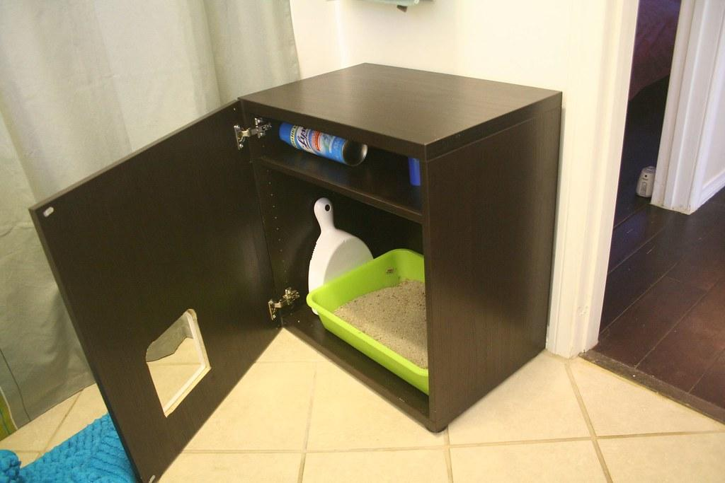
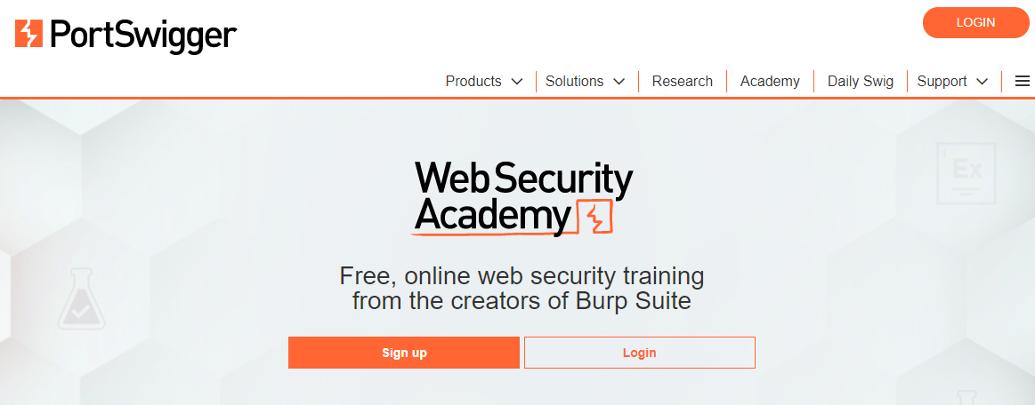
¿Qué opciones de formación existen?
https://www.hackthebox.eu/
Hay bastantes recursos libres en internet: Libros, blogs …
Retos.
CTFs.
https://portswigger.net/web-security
Mayo de 2021

Slide 27





¿Qué opciones de formación existen?
Hay bastantes plataformas y cursos.
Coursera. https://es.coursera.org/
Miriada. https://formacion.miriadax.net
Cursos específicos. https://www.cybrary.it
Plataformas comerciales: https://openwebinars.net/

Slide 28
¿Qué opciones de formación existen?
También múltiples agencias de certificación.
Fabricantes
Cisco
Microsoft
Karspersky
Panda
Paloalto
Checkpoint
Agnósticos
ISC2
ISACA
EC-COUNCIL
CompTIA
Y otras fuentes más técnicas.
CERT oficiales. (Computer Emergency Response Team)
INICIBE (Instituto nacional de ciberseguridad)
OSI.es (Oficina de seguridad del Internauta)

Slide 29

Encantado de responder a tus preguntas a través de nuestra herramienta online.
También podrás ver una entrevista personal que me harán luego y estará colgada en la web.

Slide 30


